Slide 1



Musical Entertainment
아마추어 뮤지컬 배우를 위한 학원 사이트
팀장 : 박희조
부팀장 : 임형식
팀원 : 장서희, 유성욱, 김은서
Musical Entertainment

Slide 2
INDEX
개발 목적
요구사항
역할분담 및 일정
개발환경
Use – case Diagram
DB 구조
프로그램 구조
UI 및 기능
후기 및 Q&A
Musical Entertainment

Slide 3
1.개발 목적
Musical Entertainment

Slide 4


1.개발 목적
개발 목적
01
02
03
04
05
06
07
08
뮤지컬을 배우고 공연을 올려보고 싶어 하는 일반인 대상 뮤지컬 기초 학원 운영을 통한 수입 창출 서비스
Musical Entertainment

Slide 5
2.요구사항
Musical Entertainment

Slide 6
2.요구사항
사용자 요구사항
01
02
03
04
05
06
07
08
메인페이지
상단메뉴 : ME로고(홈버튼), ME소개, 모집공고, 공연, 고객센터
비로그인 : 로그인/회원가입 버튼
로그인 : 마이페이지, 관리자페이지, 이름, 로그아웃 출력
콘텐츠 메뉴 : 공연 소개 및 지난 공연 사진
하단 메뉴 : 오시는 길, 이용약관, 개인정보취급방침
2. ME소개
극단 소개 : 극단 사진 및 지난 공연 사진
CEO 인사말 : CEO인물 사진 및 인사말(읽기만 가능)
Musical Entertainment

Slide 7
2.요구사항
사용자 요구사항
01
02
03
04
05
06
07
08
3. 모집공고
배우지원 : 현재 모집중인 수업 리스트 출력(비회원은 지원 불가능)
글번호, 수업명, 수업기간, 모집상황
공고 클릭 시 상세내용 출력(제목, 수업명, 수업기간, 모집인원)
하단에 지원버튼 클릭 시 지원서 양식 출력
회원번호(숫자만 입력)
수업번호(숫자만 입력)
작품명(레미제라블, 레베카, 맘마미아 중 택1)
기수(숫자만 입력)
이름(3~6자)
성별(남자 or 여자)
Musical Entertainment

Slide 8
2.요구사항
사용자 요구사항
01
02
03
04
05
06
07
08
3. 모집공고
생년월일(년도4자리+월선택+일선택)
휴대폰 번호(3자리-4자리-4자리 숫자입력)
이메일(아이디 +@+도메인선택)
주소(우편번호5자리+주소입력+상세주소입력)
수강신청 날짜(달력입력)
무대경험(유(선택시 어디서 활성화) or 무)
자기소개(1000자)
첨부파일(얼굴 식별 가능 사진 업로드)
하단에 취소 / 등록 버튼
Musical Entertainment

Slide 9
2.요구사항
사용자 요구사항
01
02
03
04
05
06
07
08
4. 공연
공연 리스트 출력(관리자 페이지에서 등록)
공연 제목 클릭 시 상세보기
5. 고객센터
공지사항 (읽기만 가능)
문의게시판(회원만 글 작성 가능)
Musical Entertainment

Slide 10
2.요구사항
사용자 요구사항
01
02
03
04
05
06
07
08
6. 로그인
아이디 / 비밀번호 필수 입력
로그인 유지 체크박스
회원가입 페이지로 이동 가능한 버튼
7. 회원가입
아이디(영문/숫자 포함 8~20자)
비밀번호(암호화 SHA-256, Bcrypt)
비밀번호확인(비밀번호와 일치여부확인)
이름
성별(남자/여자)
Musical Entertainment

Slide 11
2.요구사항
사용자 요구사항
01
02
03
04
05
06
07
08
7. 회원가입
생년월일(4자리+월옵션+일옵션)
휴대폰번호(000-0000-0000)
EMAIL(이메일아이디+도메인옵션)
주소(우편번호 검색 시 우편번호 및 주소 자동입력 + 상세주소)
광고 수신 동의(필수X)
개인정보 수집 동의(필수O)
Musical Entertainment

Slide 12
2.요구사항
관리자 요구사항
01
02
03
04
05
06
07
08
HOME
상단 메뉴 : 왼쪽 로고(홈버튼), 오른쪽 이름 출력 및 로그아웃
사이드 메뉴 : 게시판관리, 공연관리, 회원관리, 수업관리
콘텐츠 메뉴 : 공연조회, 수업목록, 회원목록
2. 게시판관리
공지사항(작성, 수정, 삭제)
문의사항(작성, 수정, 삭제)
Musical Entertainment

Slide 13
2.요구사항
관리자 요구사항
01
02
03
04
05
06
07
08
3. 공연관리
공연 등록
공연명(레베카/레미제라블/맘마미아)
공연장소
공연회차(1,2,3,4)
공연일정(달력선택)
출연진
출연진 수
첨부파일
런타임(120/90)
수용가능인원
현 예약인원
총 예약인원
Musical Entertainment

Slide 14
2.요구사항
관리자 요구사항
01
02
03
04
05
06
07
08
4. 회원관리
등급,번호,아이디,이름,성별,생년월일,이메일, 휴대폰번호,광고수신동의여부
아이디 클릭 시 상세보기
위 정보 외 암호화 된 비밀번호, 주소 추가로 출력
수정/삭제 불가
5. 수강신청 현황
배우지원으로 지원한 회원 목록 출력
회원 정보 조회 가능
수정/삭제 불가
Musical Entertainment

Slide 15
2.요구사항
관리자 요구사항
01
02
03
04
05
06
07
08
6. 수업등록
수업 번호, 제목, 남녀 인원수, 총 인원수, 등록일, 모집 현황 출력
등록 시 작품 명, 기수, 수업 기간, 수업시간, 수강 인원, 내용 추가 입력
수정/삭제 가능
Musical Entertainment

Slide 16
3.역할분담 및 일정
Musical Entertainment

Slide 17
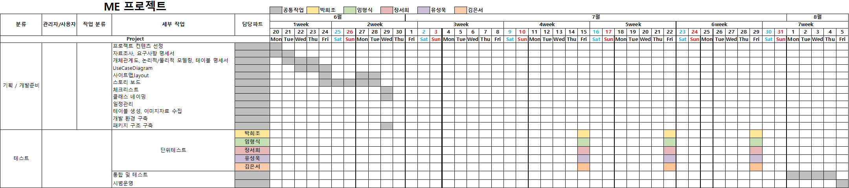
3.역할분담 및 일정
공통 일정
01
02
03
04
05
06
07
08
Musical Entertainment

Slide 18
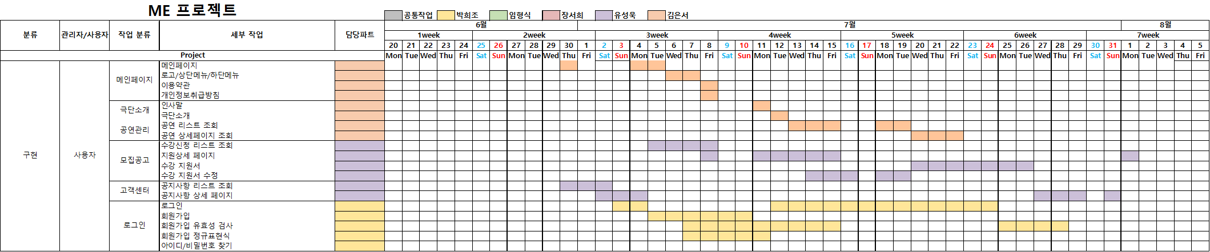
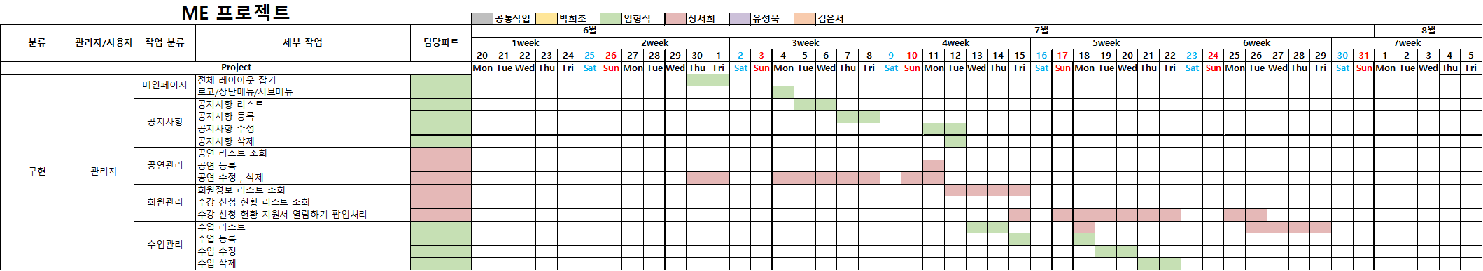
3.역할분담 및 일정
사용자
01
02
03
04
05
06
07
08
관리자
Musical Entertainment

Slide 19
4.개발환경
Musical Entertainment

Slide 20
4.개발환경
개발환경
01
02
03
04
05
06
07
08
개발 OS : WINDOW 10 home
DB 서버 : Oracle 18
JDK 버전 : jdk-17.0.2
WAS : apache-tomcat-9.0.44
Spring framework-version : 5.0.7. RELEASE
웹 표준 준수 : HTML5, CSS3
개발 언어 : JAVA, HTML5, CSS3, JQuery, JSP, JavaScript, XML, Ajax
데이터베이스 모델링 툴 : ERWin 7.3.0.1666, StarUML
문서화 : Google Docs(Doc, Spreadsheet, Presentation)
형상관리 : Google Drive
플러그인 : MyBatipse 1.2.5, MyBatis Generator 1.4.1, Java and Web Developer 3.26
개발Tool : SpringToolSuite4 Ver.4.15.1, SQL Developer 21.4.3.063
Musical Entertainment

Slide 21
5.Use - case Diagram
Musical Entertainment

Slide 22
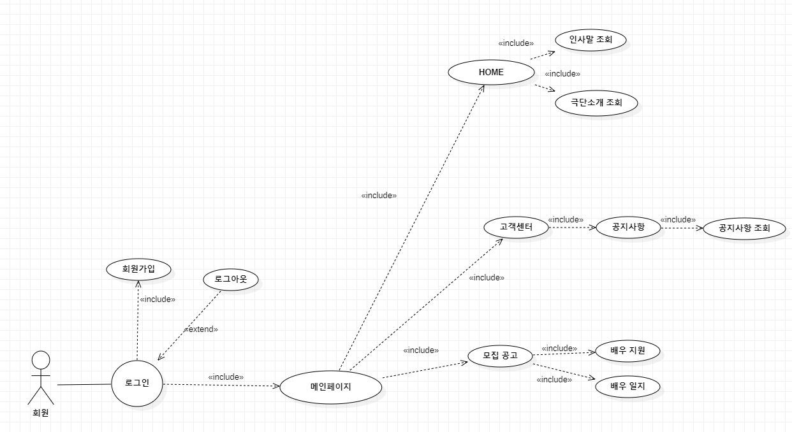
5.사용자 Use – case Diagram
사용자
01
02
03
04
05
06
07
08
Musical Entertainment

Slide 23
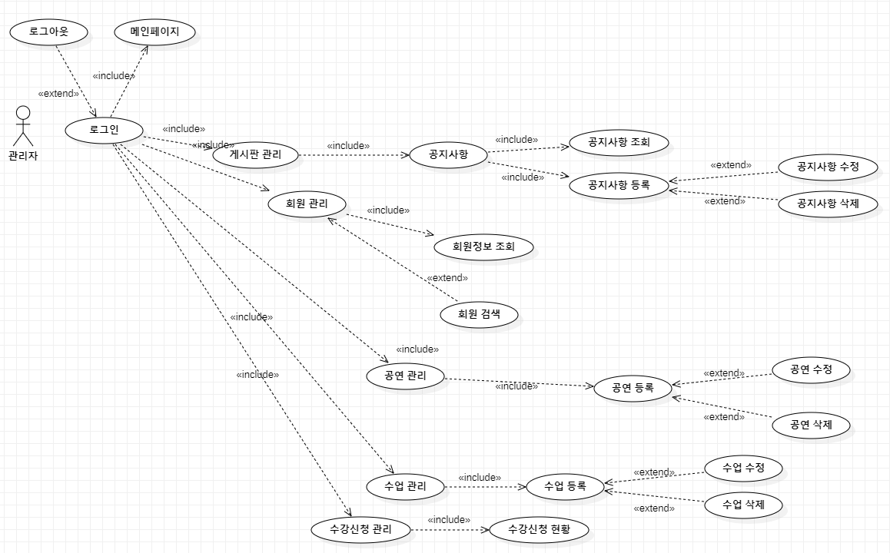
5.관리자 Use – case Diagram
관리자
01
02
03
04
05
06
07
08
Musical Entertainment

Slide 24
6.DB 구조
Musical Entertainment

Slide 25
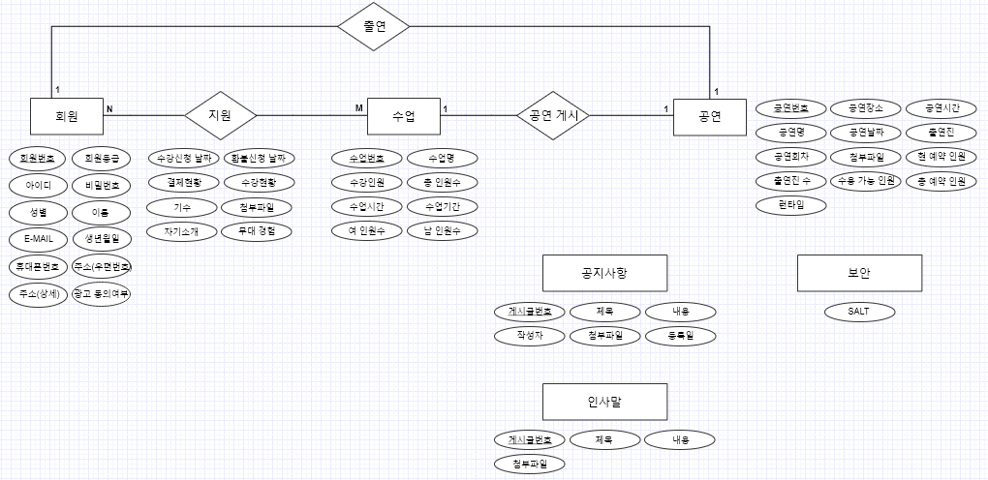
6.개체관계도
개체관계도
01
02
03
04
05
06
07
08
Musical Entertainment

Slide 26
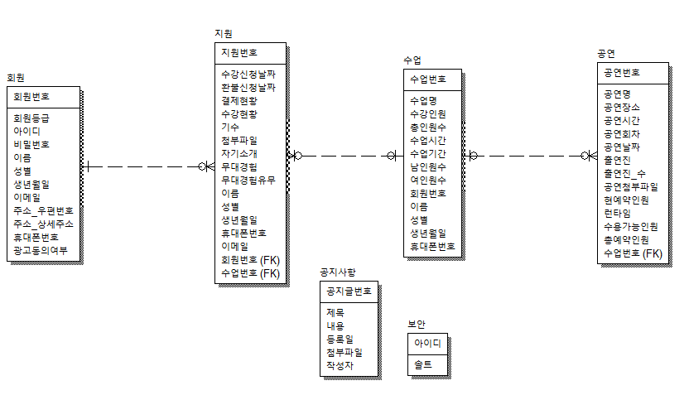
6.논리적 모델링
논리적 모델링
01
02
03
04
05
06
07
08
Musical Entertainment

Slide 27
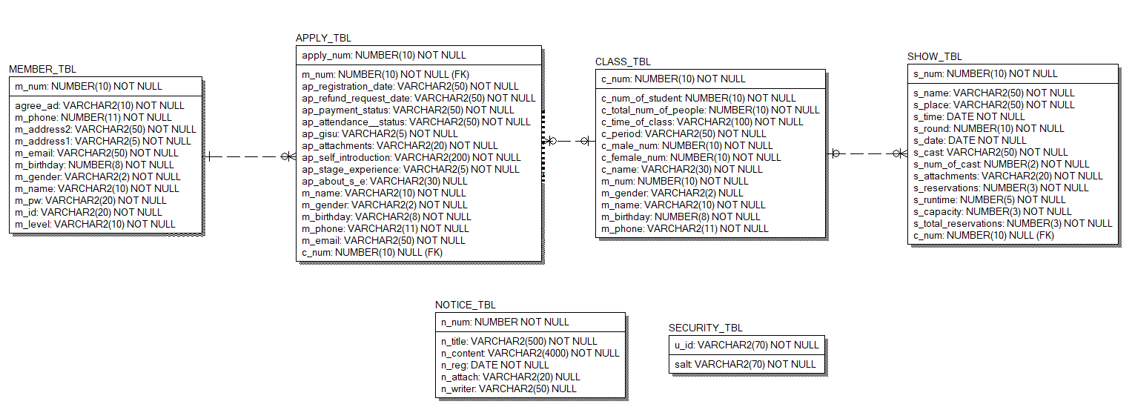
6.물리적 모델링
물리적 모델링
01
02
03
04
05
06
07
08
Musical Entertainment

Slide 28
7.프로그램 구조
Musical Entertainment

Slide 29
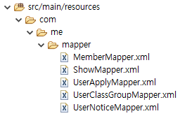
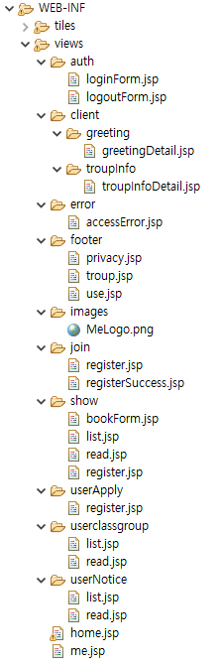
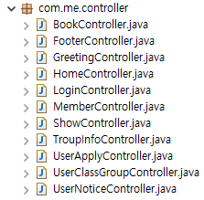
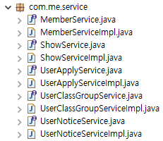
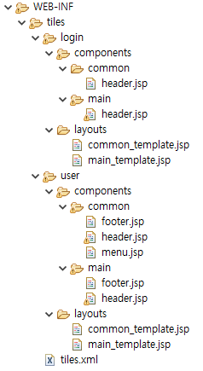
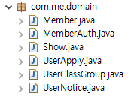
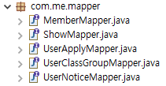
7.사용자 프로그램 구조
사용자 프로그램 구조
사용자 XML
사용자 JSP
01
02
03
04
05
06
07
08
사용자 컨트롤러
사용자 서비스
사용자 타일즈
사용자 도메인
사용자 매퍼
Musical Entertainment

Slide 30
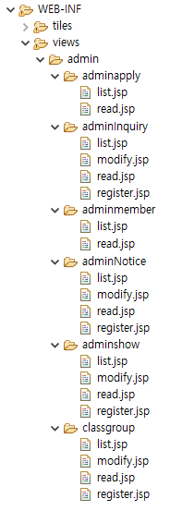
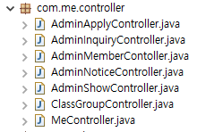
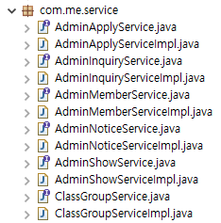
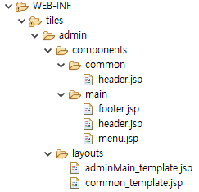
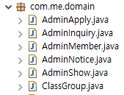
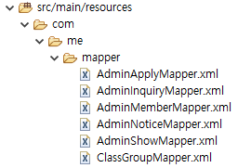
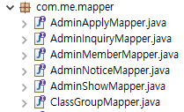
7.관리자 프로그램 구조
관리자 프로그램 구조
관리자 JSP
01
02
03
04
05
06
07
08
관리자 컨트롤러
관리자 서비스
관리자 타일즈
관리자 도메인
관리자 XML
관리자 매퍼
Musical Entertainment

Slide 31
8.UI 및 기능
사용자
Musical Entertainment

Slide 32
박희조
로그인, 회원가입
Musical Entertainment

Slide 33
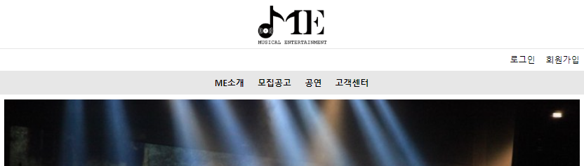
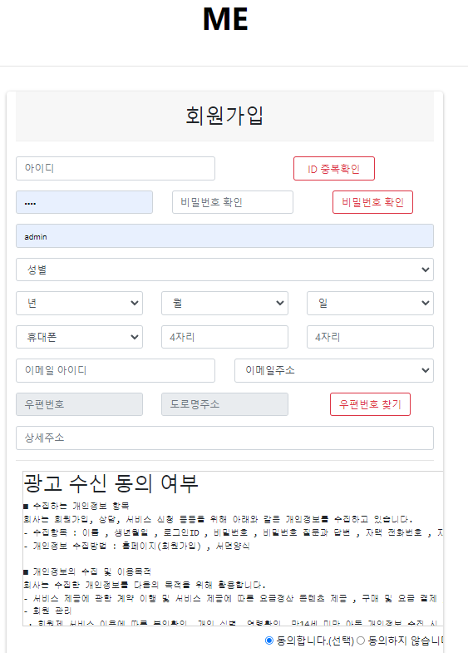
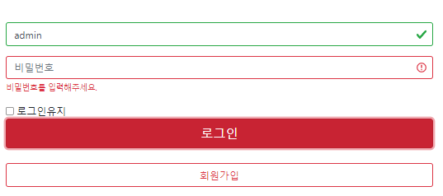
8.UI 및 기능 – 사용자 : 로그인 박희조
Description
01
02
03
04
05
06
07
08
1 | 비회원일 시 로그인/회원가입 화면 출력
2 | ID, PW가 공백일 시 경고 문구 출력
3 | 회원 가입 클릭 시 회원가입 페이지
1
1
비회원 화면
3
2
공백일 시 경고 문구 출력
Musical Entertainment

Slide 34
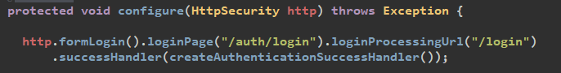
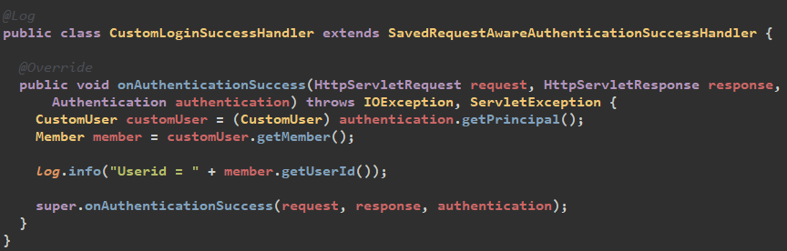
8.UI 및 기능 – 사용자 : 로그인 박희조
01
02
03
04
05
06
07
08
CustonLoginSuccessHandler를
로그인 성공 처리자로 지정
로그인 성공 처리 메서드
로그인 정보를 기록해
24시간동안 저장
Musical Entertainment

Slide 35
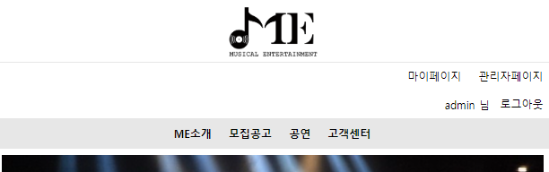
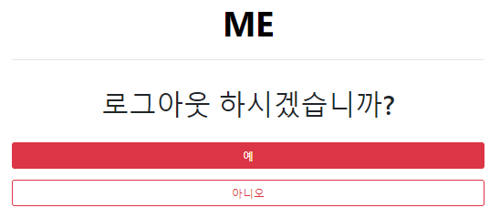
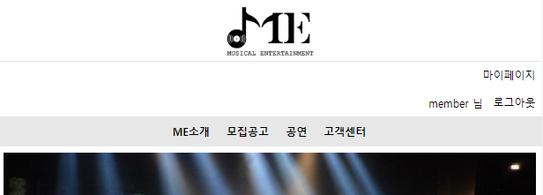
8.UI 및 기능 – 사용자 : 로그인 박희조
Description
01
02
03
04
05
06
07
08
1 | 관리자로 로그인할 경우 관리자 페이지로 이동할 수 있음
2 | 회원으로 로그인 할 경우 관리자페이지로 이동할 수 없음
3 | 로그아웃 클릭 시 로그아웃 확인 창 “예“ 클릭 시 비회원 홈 화면 “아니오”클릭 시 이전 화면 출력
1
2
2
Musical Entertainment

Slide 36
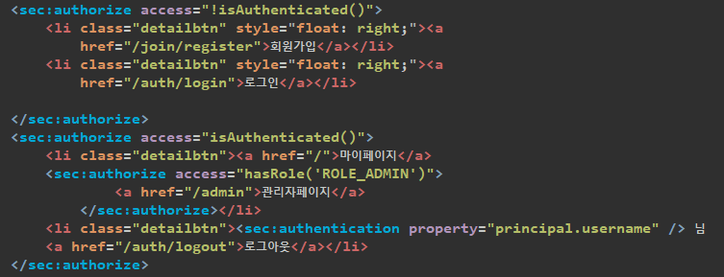
8.UI 및 기능 – 사용자 : 로그인 박희조
매핑명이 /user 일 경우 로그인한 회원만 접근 가능
매핑명이 /admin 일 경우 ADMIN 권한을 가진 사람만 접근 가능
01
02
03
04
05
06
07
08
권한에 따른 VIEW jsp
로그아웃 시 저장되어 있던 기록 삭제
Musical Entertainment

Slide 37
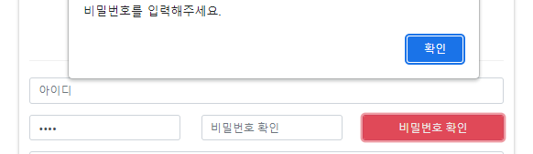
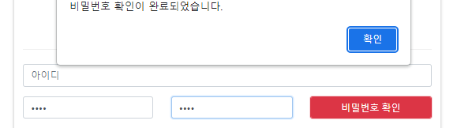
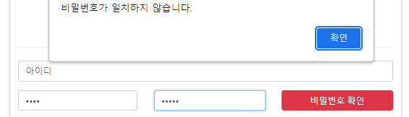
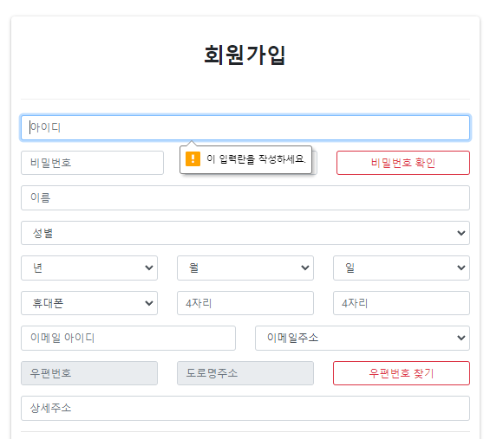
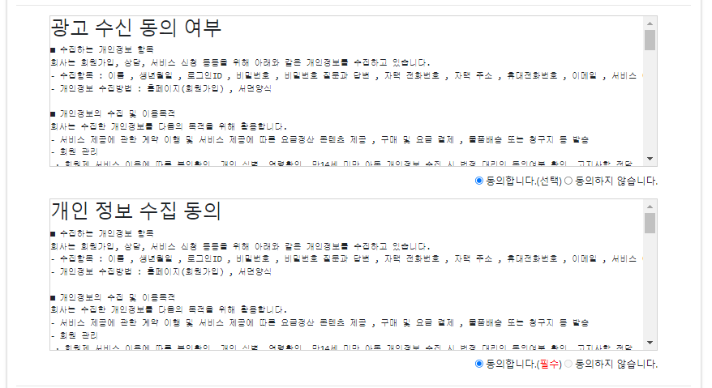
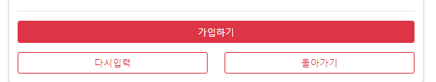
8.UI 및 기능 – 사용자 : 로그인 박희조
Description
01
02
03
04
05
06
07
08
1 | 공백으로 가입하기 클릭 시 경고 문구 출력 우편번호 찾기 후 클릭 시 우편번호와 도로명 주소 자동 입력
2 | 비밀번호 공백 및 일치 여부 확인
3 | 광고 수신 동의 – 필수동의X 개인정보 수집 동의 – 필수동의O (동의하지 않습니다 disabled)
4 | 가입하기 클릭 시 항목이 모두 입력됐다면 회원가입 성공 화면 출력 다시입력 클릭 시 reset 돌아가기 클릭 시 이전화면
1
2
3
4
Musical Entertainment

Slide 38
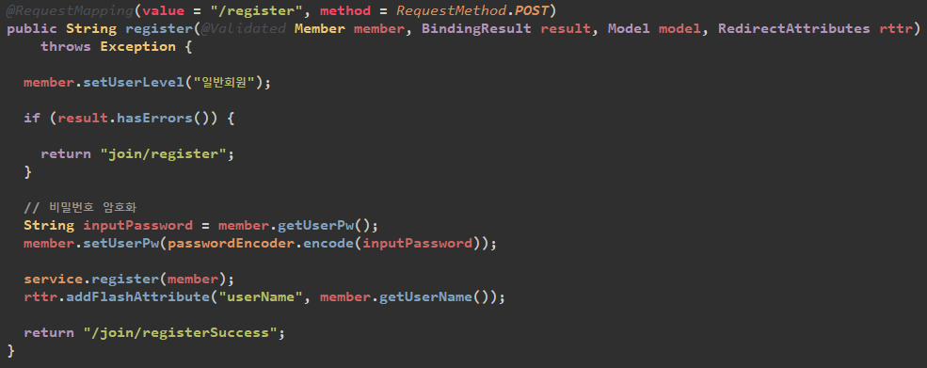
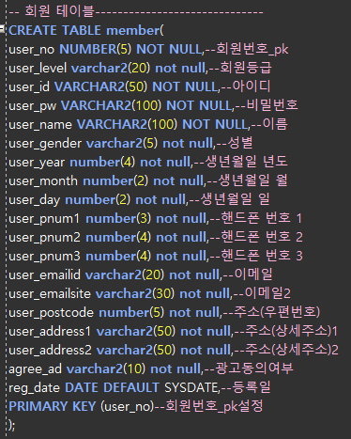
8.UI 및 기능 – 사용자 : 로그인 박희조
회원가입 컨트롤러
01
02
03
04
05
06
07
08
최초 가입 시 일반회원으로 설정
회원 쿼리문
회원가입 시 비밀번호는 암호화 하여 저장
Musical Entertainment

Slide 39
김은서
메인페이지
Musical Entertainment

Slide 40

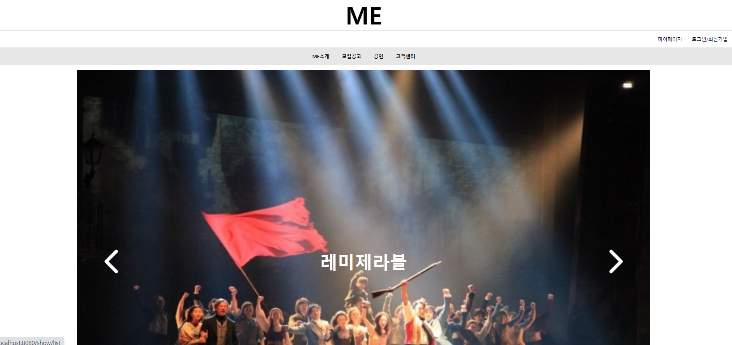
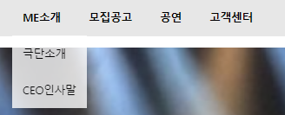
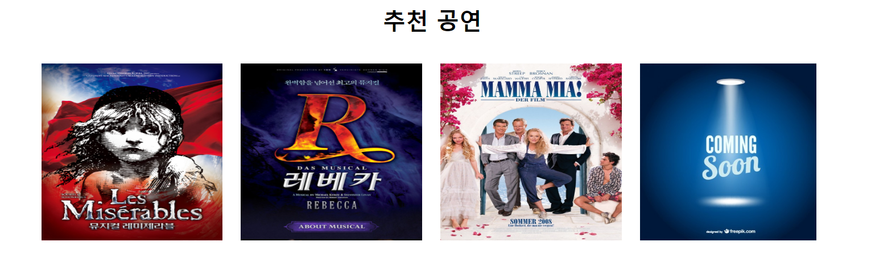
8.UI 및 기능 –사용자: 메인페이지 김은서
Description
1
01
02
03
04
05
06
07
08
1 | 로고 클릭 시 메인페이지로 이동
2 | 마이페이지 & 로그인페이지 클릭 시 로그인페이지로 이동
3 | 메뉴 상단바에 마우스 가져가면 메뉴가dropdown
4 | 슬라이드 이미지 클릭 시 공연 리스트 페이지로 이동
5 | 슬라이드 방향키 클릭시 슬라이드 이동
6 | 추천공연 클릭 시 공연 리스트 페이지로 이동
2
4
3
5
6
Musical Entertainment

Slide 41
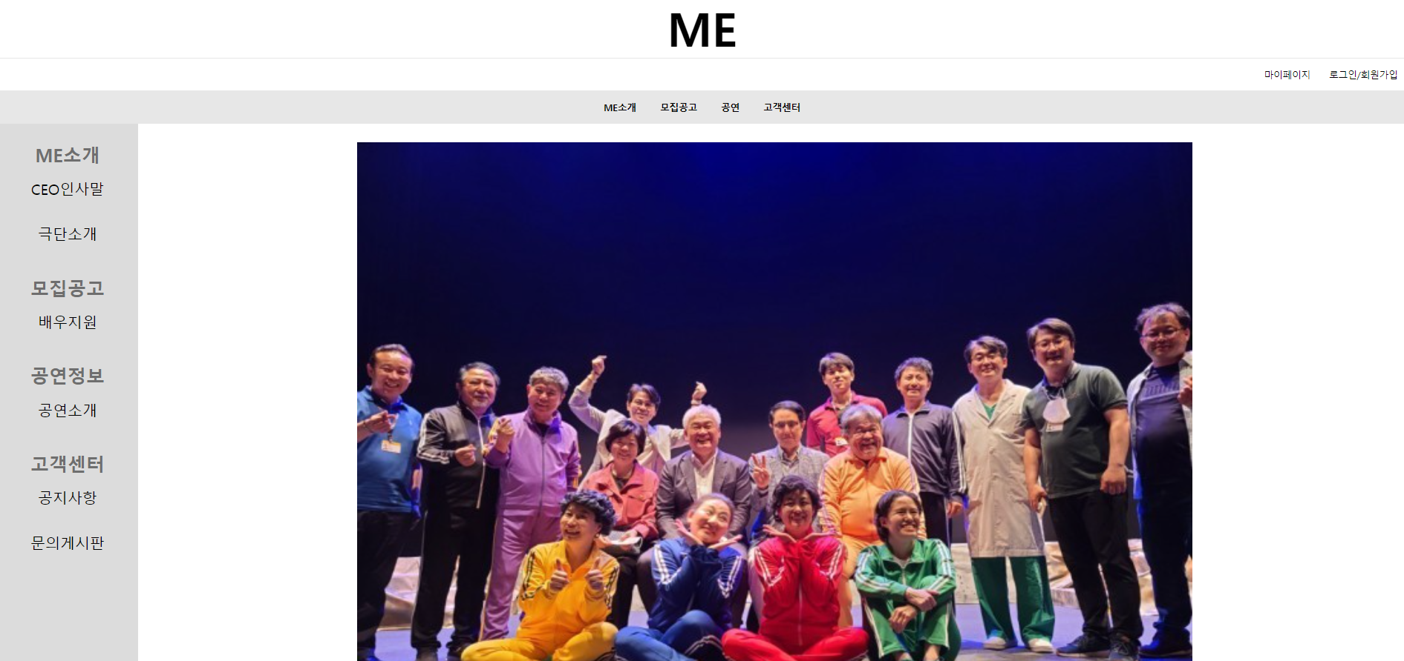
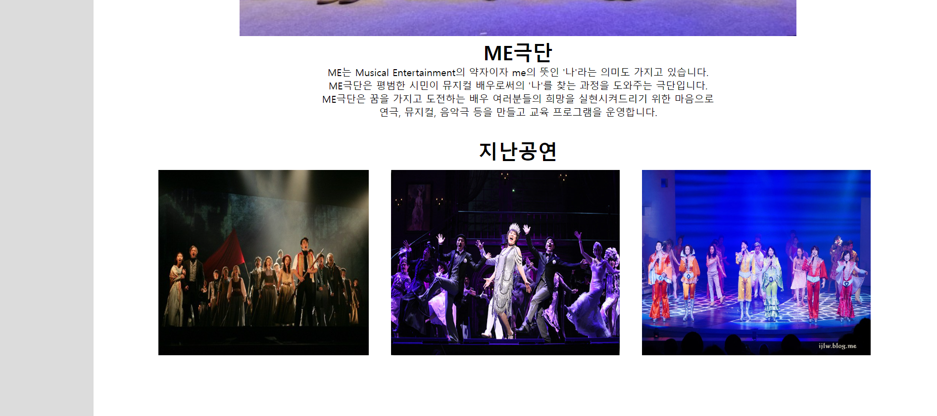
8.UI 및 기능 –사용자 : 메인페이지 상단 메뉴 - 극단소개 김은서
01
02
03
04
05
06
07
08
Musical Entertainment

Slide 42
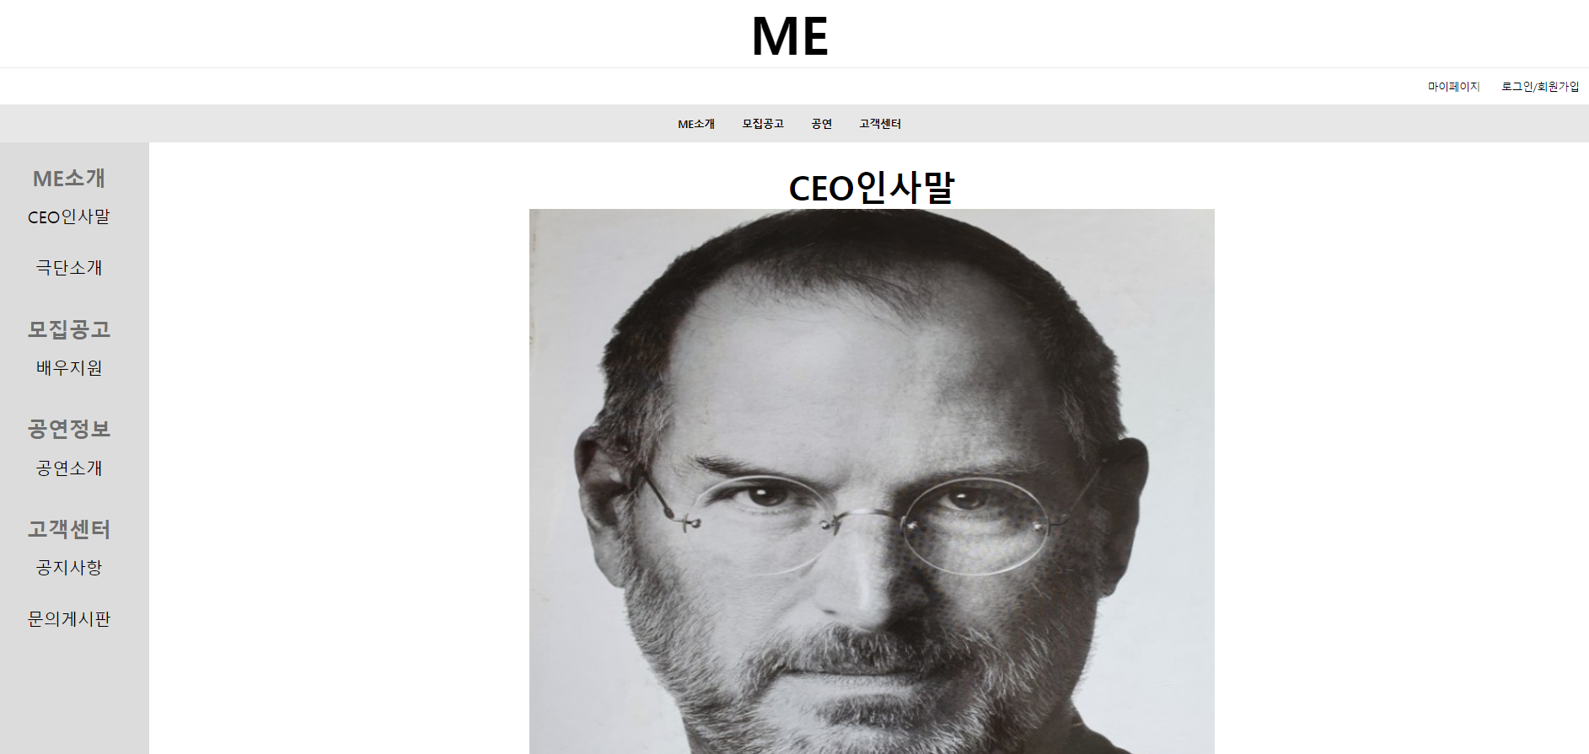
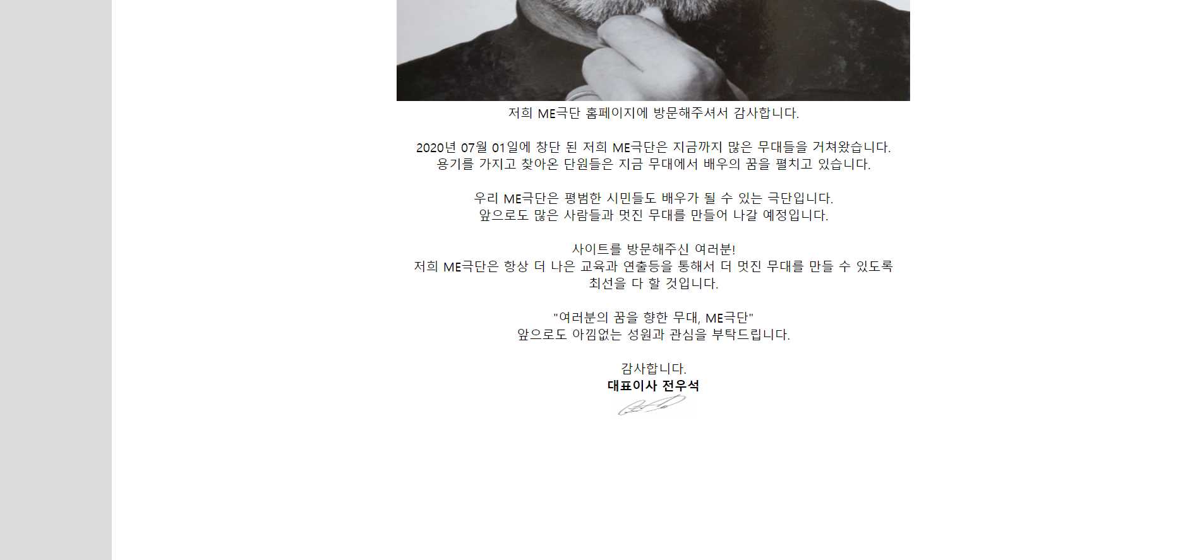
8.UI 및 기능 –사용자 : 메인페이지 상단 메뉴 – CEO인사말 김은서
01
02
03
04
05
06
07
08
Musical Entertainment

Slide 43
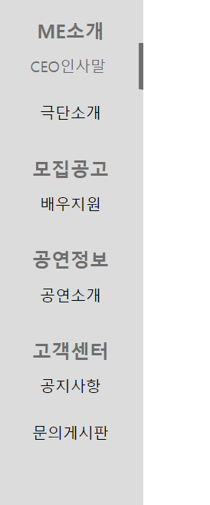
8.UI 및 기능 –사용자 : 상세페이지 메뉴 김은서
Description
01
02
03
04
05
06
07
08
1 | 메뉴에 마우스를 가져가면 인덱스표시 클릭 시 해당 페이지로 이동
1
Musical Entertainment

Slide 44
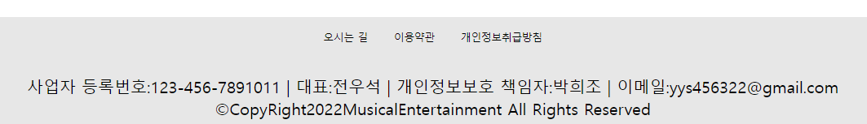
8.UI 및 기능 –사용자 : 메인페이지 하단 메뉴 김은서
Description
01
02
03
04
05
06
07
08
1 | 오시는 길 클릭 시 오시는 길 안내 페이지로 이동
2 | 이용약관 클릭 시 이용약관 페이지로 이동
3 | 개인정보취급방침 클릭 시 개인정보취급방침 페이지로 이동
1
2
3
Musical Entertainment

Slide 45
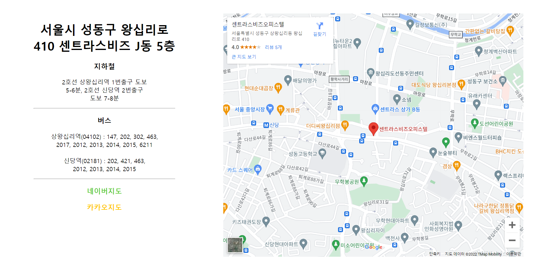
8.UI 및 기능 –사용자 : 메인페이지 하단 메뉴 – 오시는 길 김은서
Description
01
02
03
04
05
06
07
08
1 | 구글 지도 삽입, 클릭 시 구글 지도으로 이동(구글 지도 연동)
2 | 네이버 지도 클릭 시 네이버 지도로 이동(하이퍼링크)
3 | 카카오 지도 클릭 시 카카오맵으로 이동 (하이퍼링크)
1
2
3
Musical Entertainment

Slide 46
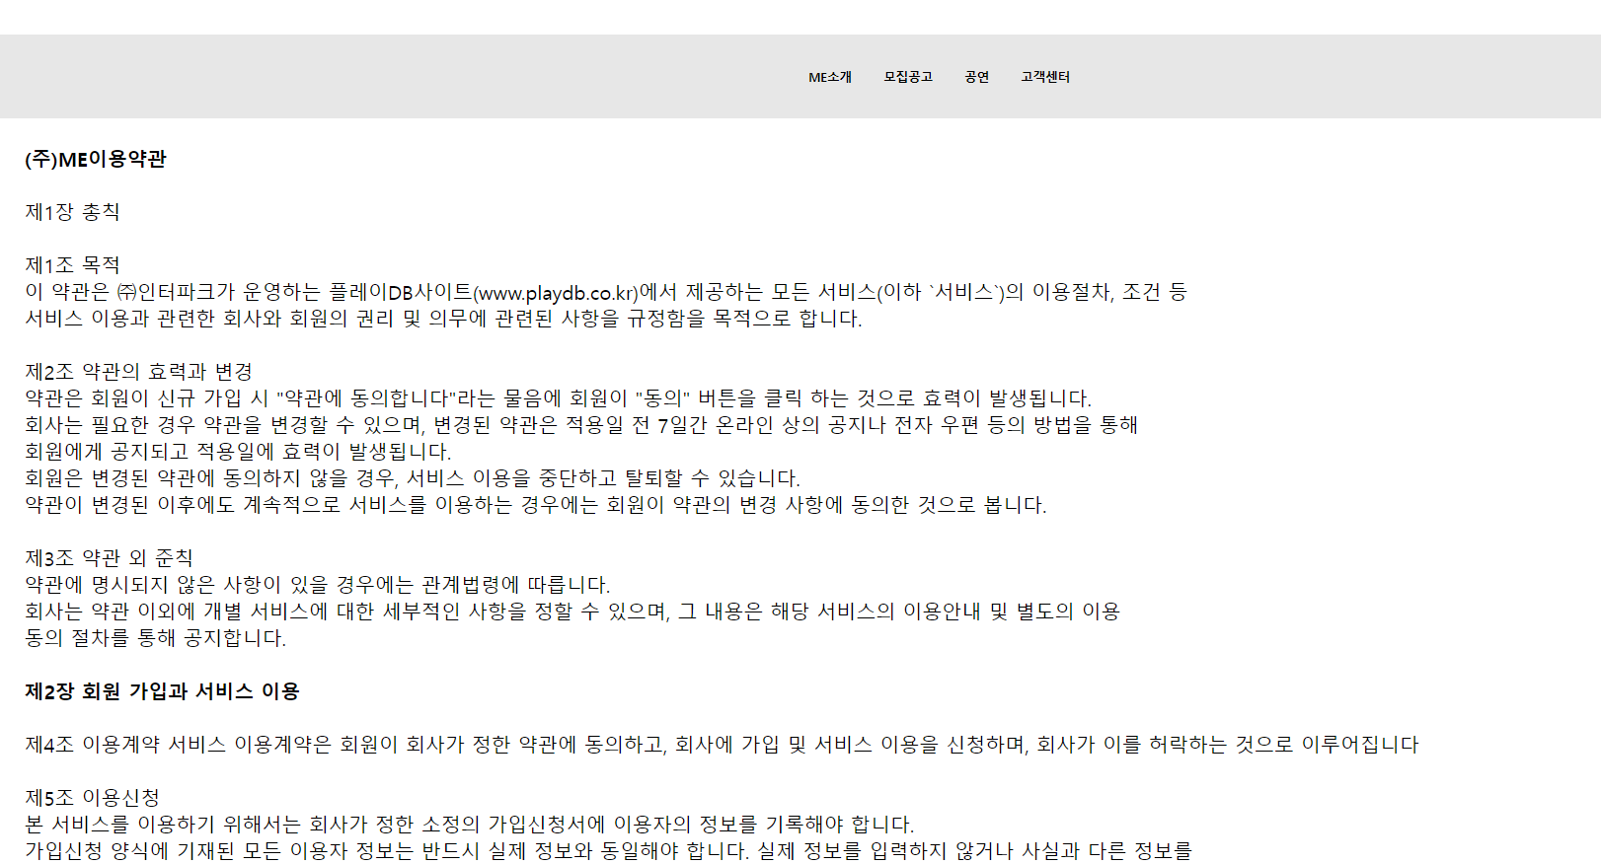
8.UI 및 기능 –사용자 : 메인페이지 하단 메뉴 – 이용약관 김은서
01
02
03
04
05
06
07
08
Musical Entertainment

Slide 47

8.UI 및 기능 –사용자 : 메인페이지 하단 메뉴 –개인정보취급방침 김은서
01
02
03
04
05
06
07
08
Musical Entertainment

Slide 48

8.UI 및 기능 –사용자 : 상세페이지 –공연소개 김은서
Description
01
02
03
04
05
06
07
08
1 | 공연이미지 클릭 시 공연상세페이지로 이동
2 | 공연명 클릭 시 공연 상세페이지로 이동
1
2
Musical Entertainment

Slide 49


8.UI 및 기능 –사용자 : 상세페이지 –공연소개 김은서
1
Description
01
02
03
04
05
06
07
08
1 | DB에 등록 된 공연이 없으면 ‘등록 된 공연이 없습니다＇라는 문구가 나옴
2 | 등록 된 정보를 불러와서 리스트 출력
2
Musical Entertainment

Slide 50

8.UI 및 기능 –사용자 : 상세페이지 –공연소개 김은서
Description
01
02
03
04
05
06
07
08
1 | 공연목록보기 클릭 시 공연리스트 페이지로 이동
2 | 예매하기 클릭 시 공연예매 페이지로 이동
1
2
Musical Entertainment

Slide 51


8.UI 및 기능 –사용자 : 상세페이지 –공연소개 김은서
Description
1
01
02
03
04
05
06
07
08
1 | 공연 상세페이지
2 | 목록보기, 예매하기 버튼 기능
2
Musical Entertainment

Slide 52



8.UI 및 기능 –사용자 : tiles 김은서
Description
1
1 | common_template 구성
2 | main_template 구성
01
02
03
04
05
06
07
08
2
Musical Entertainment

Slide 53


8.UI 및 기능 –사용자 : tiles 김은서
Description
1
01
02
03
04
05
06
07
08
1 | tiles.xml 구성
Musical Entertainment

Slide 54
유성욱
모집공고, 공지사항
Musical Entertainment

Slide 55





8.UI 및 기능 – 사용자 : 공지사항 유성욱
Description
1 | 공지사항 버튼을 누를시 공지사항 리스트 페이지로 이동
2 | 카테고리별 검색기능
3 | 페이징 처리
4 | 공지사항 제목 클릭시 공지사항 상세보기 페이지로 이동
4
3
2
1
Musical Entertainment

Slide 56


8.UI 및 기능 – 사용자 : 공지사항 유성욱
Description
1 | 공지사항 제목 클릭시 나오는 상세 페이지
2 | 관리자가 업로드한 파일 다운로드 가능
1
사용자는 글 수정 불가 readonly = true 사용
2
Musical Entertainment

Slide 57



8.UI 및 기능 – 사용자 : 배우지원 유성욱
Description
1 | 배우지원을 누를시 나오는 페이지
2 | 수업명을 누를시 수업 상세보기 페이지로 이동
3 | 지원 버튼 누를시 수강신청등록 페이지로 이동
2
1
3
Musical Entertainment

Slide 58

8.UI 및 기능 – 사용자 : 배우지원 유성욱
Description
1 | 수업명을 누를시 나오는 수업 상세보기 페이지
2 | 지원 버튼 누를시 수강신청등록 페이지로 이동
1
2
Musical Entertainment

Slide 59





8.UI 및 기능 – 사용자 : 배우지원 유성욱
Description
1 | 지원 버튼 누를시 나오는 수강 신청 등록 페이지
2 | 등록 버튼 누를시 나오는 안내창
3
3 | 확인 버튼 누를시 처리가 완료되었습니다. 안내창 출력 후 확인버튼을 누르면 수업 리스트 페이지로 이동
4 | 취소 버튼을 누를시 나오는 안내창
5 | 파일 선택 버튼 클릭시 파일 업로드 가능
5
4
2
Musical Entertainment

Slide 60


8.UI 및 기능 – 사용자 : 배우지원 유성욱
Description
첨부파일 업로드를 위한 uploadFileUtil.java
1 | 첨부파일 업로드를 위한 uploadFileUtil.java
2 | 첨부파일 업로드
첨부파일 업로드 기능
Musical Entertainment

Slide 61
8.UI 및 기능
관리자
Musical Entertainment

Slide 62
임형식
메인페이지, 공지사항, 수업관리
Musical Entertainment

Slide 63


8.UI 및 기능 – 관리자 : 메인페이지 임형식
Description
1
1 | 1. 로고 클릭 시 사용자 메인페이지 이동
2 | 2. Home 클릭 시
3 | 3. 현재 등록 되어 있는 정보 조회
4 | 4. 관리자 계정 초기 부여
5 | 5. 로그아웃 클릭 시 관리자 계정 로그아웃
4
5
2
3
로그인시 이름 구현과 로그아웃
Musical Entertainment

Slide 64


8.UI 및 기능 – 관리자 : 공지사항 목록 임형식
Description
1 | 1. 카테고리 별 검색 기능
2 | 2. 공지사항 리스트 출력
3 | 3. 등록 버튼 클릭 시 공지사항 등록 페이지 이동
4 | 4. 페이징 기능 구현 (리스트 10개 이후로 다음 페이징 구현)
1
2
3
4
카테고리별 검색 기능
페이지에 따라 목록 출력
Musical Entertainment

Slide 65




8.UI 및 기능 – 관리자 : 공자사항 등록 임형식
Description
1 | 1. 제목 및 내용 작성 가능
2 | 2. 파일 선택 시 첨부파일 등록 가능 (최대 20M)
3 | 3. 공지사항 작성은 관리자만 가능
4 | 4. 관리자 계정 초기 부여
5 | 5. 로그아웃 클릭 시 관리자 계정 로그아웃
1
첨부파일 업로드 컨트롤러
2
공지사항 등록 처리 SQL
3
공지사항 등록 컨트롤러
Musical Entertainment

Slide 66





8.UI 및 기능 – 관리자 : 공지사항 상세보기 임형식
Description
1 | 1. 등록된 내용 상세보기
2 | 2. 클릭 시 첨부된 파일 다운로드
3 | 3. 수정 버튼 클릭 시 수정 페이지 이동
4 | 4. 삭제 버튼 클릭 시 게시글 삭제
5 | 5. 목록 버튼 클릭 시 리스트 페이지 이동
1
첨부파일 다운 컨트롤러
2
3
4
5
첨부파일 다운 SQL
공지사항 게시글 삭제
Musical Entertainment

Slide 67




8.UI 및 기능 – 관리자 : 공지사항 수정 임형식
Description
1 | 1. 제목 수정 가능
2 | 2. 내용 수정 가능
3 | 3. 첨부 파일 추가 및 삭제 가능 3-1. 첨부파일 추가 3-2. X 버튼 클릭시 첨부파일 삭제
4 | 4. 수정버튼 클릭시 수정된 내용 저장
1
2
첨부파일 삭제 SQL
3-1
3
3-2
4
Musical Entertainment

Slide 68



8.UI 및 기능 – 관리자 : 수업등록 임형식
Description
1 | 1. 카테고리 별 검색 기능
2 | 2. 공지사항 리스트 출력
3 | 3. 등록 버튼 클릭 시 공지사항 등록 페이지 이동
4 | 4. 페이징 기능 구현 (리스트 10개 이후로 다음 페이징 구현)
1
2
3
4
카테고리별 검색 기능
페이지에 따라 목록 출력
Musical Entertainment

Slide 69



8.UI 및 기능 – 관리자 : 수업등록 임형식
Description
1 | 1. 수업 관련된 내용 등록
1
수업 등록 처리 컨트롤러
수업 등록 처리 SQL
Musical Entertainment

Slide 70


8.UI 및 기능 – 관리자 : 수업등록 임형식
Description
1 | 1. 모든 내용 수정 가능
2 | 2. 공지사항 리스트 출력
3 | 3. 등록 버튼 클릭 시 공지사항 등록 페이지 이동
4 | 4. 페이징 기능 구현 (리스트 10개 이후로 다음 페이징 구현)
1
수업 수정 처리 SQL
Musical Entertainment

Slide 71


8.UI 및 기능 – 관리자 : 수업등록 임형식
Description
1 | 1. 삭제버튼 클릭시 게시글 삭제
수업 게시글 삭제
1
Musical Entertainment

Slide 72
장서희
공연관리, 회원관리
Musical Entertainment

Slide 73


8.UI 및 기능 – 관리자 : 공연관리 장서희
공연관리 - 공연조회
01
02
03
04
05
06
07
08
Musical Entertainment

Slide 74



8.UI 및 기능 – 관리자 : 공연관리 장서희
Description
공연관리 - 공연조회
01
02
03
04
05
06
07
08
1 | 카테고리 : 공연명, 출연진 중 선택하여 검색에 반영
2 | 검색 : 텍스트 입력 시 입력한 값으로 검색
3 | 페이징 처리
4 | 등록 : 등록 버튼 클릭시 공연등록으로 이동
1
1
2
2
3
4
Musical Entertainment

Slide 75



8.UI 및 기능 – 관리자 : 공연관리 장서희
공연관리 - 공연등록
01
02
03
04
05
06
07
08
Musical Entertainment

Slide 76

8.UI 및 기능 – 관리자 : 공연관리 장서희
Description
공연관리 - 공연등록
01
02
03
04
05
06
07
08
1 | 취소 : 취소 버튼 클릭 시 Alert창 확인 클릭 시 목록으로 이동
2 | 등록 : 등록 버튼 클릭 시 Alert창 확인 클릭 시 처리완료 메시지 Alert창 확인 클릭 시 목록으로 이동
1
2
Musical Entertainment

Slide 77


8.UI 및 기능 – 관리자 : 공연관리 장서희
공연관리 – 공연 상세보기
01
02
03
04
05
06
07
08
Musical Entertainment

Slide 78





8.UI 및 기능 – 관리자 : 공연관리 장서희
Description
공연관리 – 공연 상세보기
01
02
03
04
05
06
07
08
1 | 목록 : 목록 버튼 클릭 시 Alert창 확인 클릭 시 목록으로 이동
2 | 삭제 : 삭제 버튼 클릭 시 Alert창 확인 클릭 시 처리완료 메시지 Alert창 확인 클릭 시 목록으로 이동
3 | 수정 : 수정 버튼 클릭 시 공연수정으로 이동
1
3
2
Musical Entertainment

Slide 79


8.UI 및 기능 – 관리자 : 공연관리 장서희
공연관리 – 공연수정
01
02
03
04
05
06
07
08
Musical Entertainment

Slide 80


8.UI 및 기능 – 관리자 : 공연관리 장서희
Description
공연관리 – 공연수정
01
02
03
04
05
06
07
08
1 | 취소 : 취소 버튼 클릭 시 Alert창 확인 클릭 시 목록으로 이동
2 | 수정 : 수정 버튼 클릭 시 Alert창 확인 클릭 시 처리완료 메시지 Alert창 확인 클릭 시 목록으로 이동
1
2
Musical Entertainment

Slide 81


8.UI 및 기능 – 관리자 : 회원관리 장서희
회원관리 – 회원조회
01
02
03
04
05
06
07
08
Musical Entertainment

Slide 82


8.UI 및 기능 – 관리자 : 회원관리 장서희
Description
회원관리 – 회원 상세보기
01
02
03
04
05
06
07
08
1 | 회원목록에서 회원의 이름을 클릭 시 회원 상세 보기로 이동
1
Musical Entertainment

Slide 83


8.UI 및 기능 – 관리자 : 회원관리 장서희
Description
회원관리 – 수강신청 현황
01
02
03
04
05
06
07
08
1 | 사용자 쪽에서 지원폼을 사용해 등록한 사람만 수강신청 현황 목록에 표시
2 | 열람하기 클릭 시 지원 폼 작성한 내용 팝업으로 표시
1
2
Musical Entertainment

Slide 84


8.UI 및 기능 – 관리자 : 회원관리 장서희
Description
회원관리 – 수강신청 현황
01
02
03
04
05
06
07
08
1 | 사용자 쪽에서 지원폼을 사용해 등록한 사람만 수강신청 현황 목록에 표시
2 | 열람하기 클릭 시 지원 폼 작성한 내용 팝업으로 표시
1
2
Musical Entertainment

Slide 85

8.UI 및 기능 – 관리자 : 회원관리 장서희
Description
회원관리 – 수강신청 현황
01
02
03
04
05
06
07
08
1 | 사용자 쪽에서 지원폼을 사용해 등록한 사람만 수강신청 현황 목록에 표시
2 | 열람하기 클릭 시 지원 폼 작성한 내용 팝업으로 표시
1
2
Musical Entertainment

Slide 86
9.Q&A
Musical Entertainment

Slide 87
9.프로젝트 후기
Musical Entertainment

